Slide 1
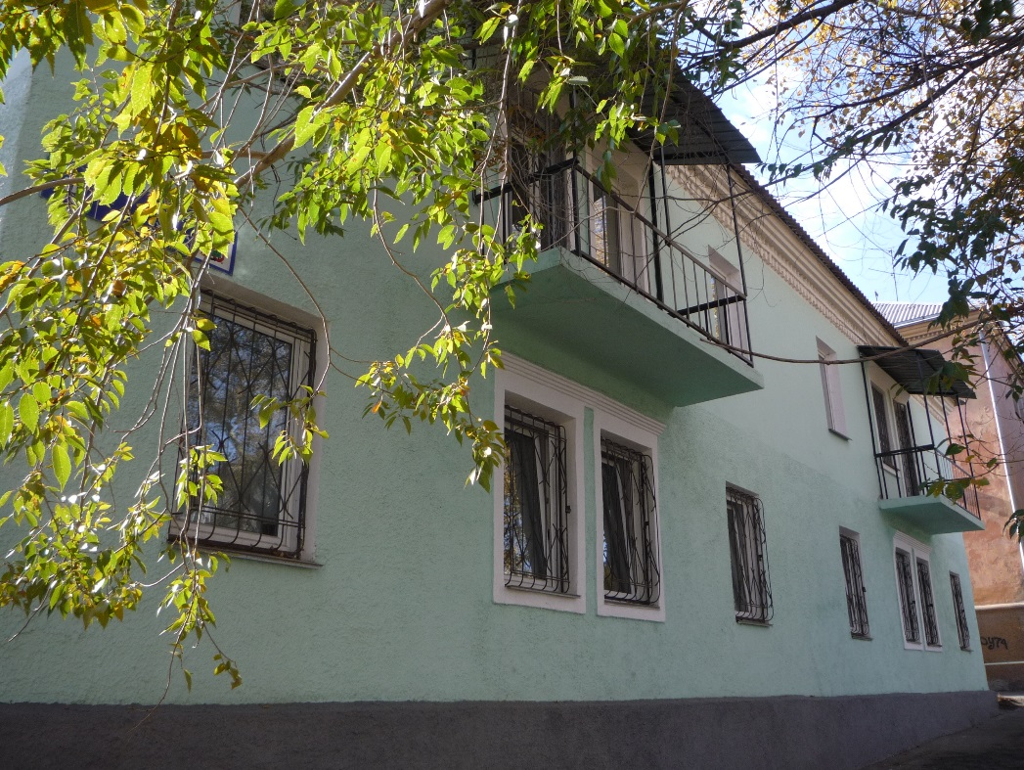
Год основания – 1970 год

Slide 2
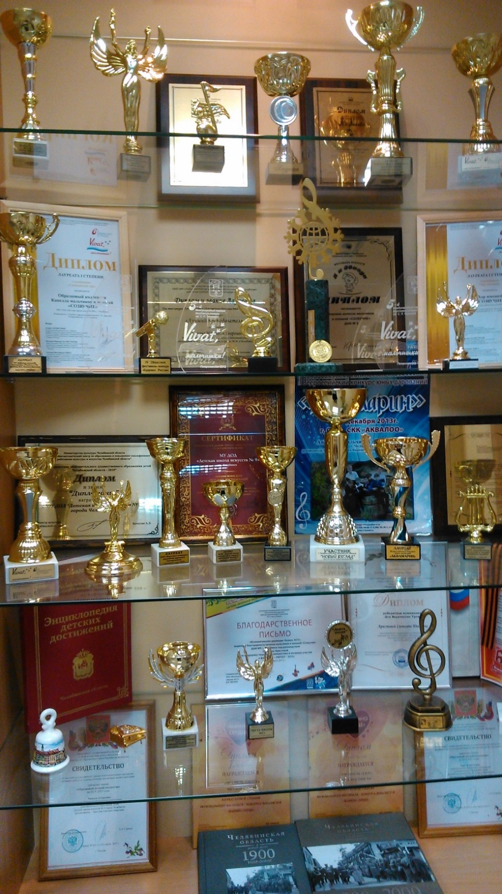
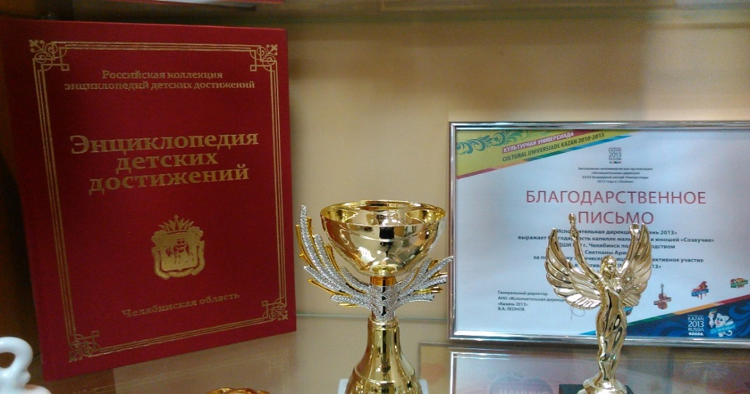
ДШИ № 9 –
современное учебное заведение с активной социальной позицией, имеющее свой собственный формат и уклад школьной жизни.

Slide 3
Школа осуществляет образовательную деятельность
по программам:
Дополнительные предпрофессиональные программы: «Фортепиано», «Хоровое пение», «Народные инструменты» и «Духовые инструменты»
Дополнительные общеразвивающие программы
Платные образовательные услуги: «Подготовка детей к обучению в ДШИ», «Инструментальные классы», «Вокальные классы»

Slide 4
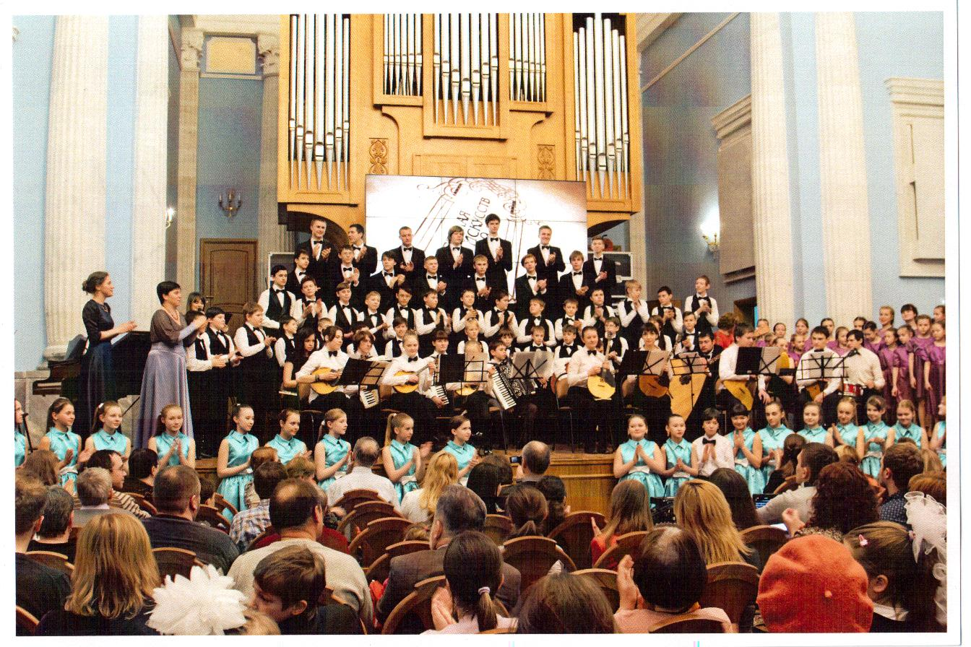
Контингент обучающихся –
412 человек

Slide 5
Выпускники ДШИ №9
Учебные заведения, в которых учатся выпускники школы:
Челябинский государственный институт культуры и искусств
Южно-Уральский государственный институт искусств им П.Чайковского
Уральская государственная консерватория им. М.П. Мусоргского
Казанская государственная консерватория им. Н.Г. Жиганова
Московская хоровая академия им. А. Свешникова
Московское военно-музыкальное училище им. В.М. Халилова
Государственная классическая академия им. Маймонида (г. Москва)

Slide 6
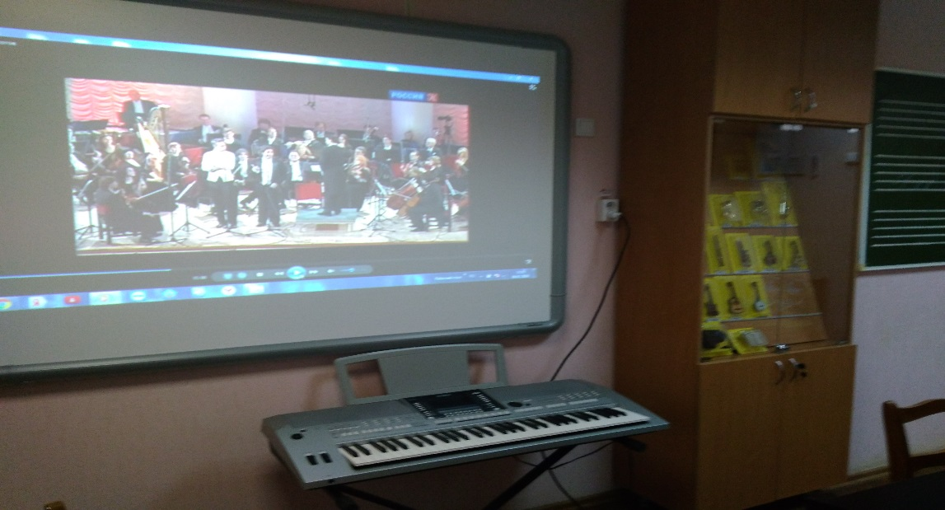
Материально-техническое обеспечение
Общая площадь 474 кв. м
Обеспечение музыкальными инструментами – 100%
Обеспечение ТСО: синтезаторы, проигрывающая аппаратура, интерактивная доска, ноутбуки, проектор, домашний кинотеатр.

Slide 7
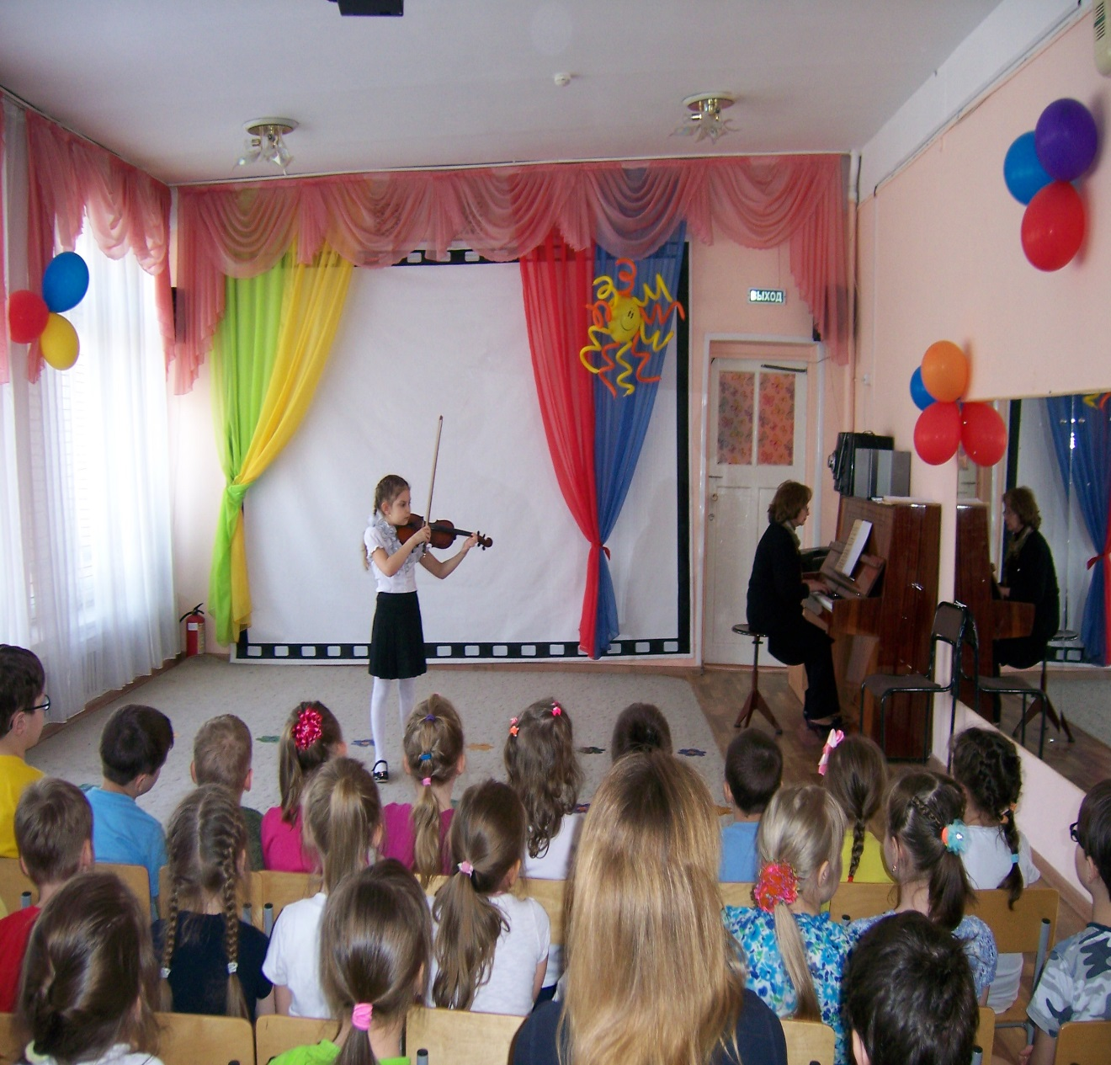
Сотрудничество
с образовательными учреждениями города

Slide 8
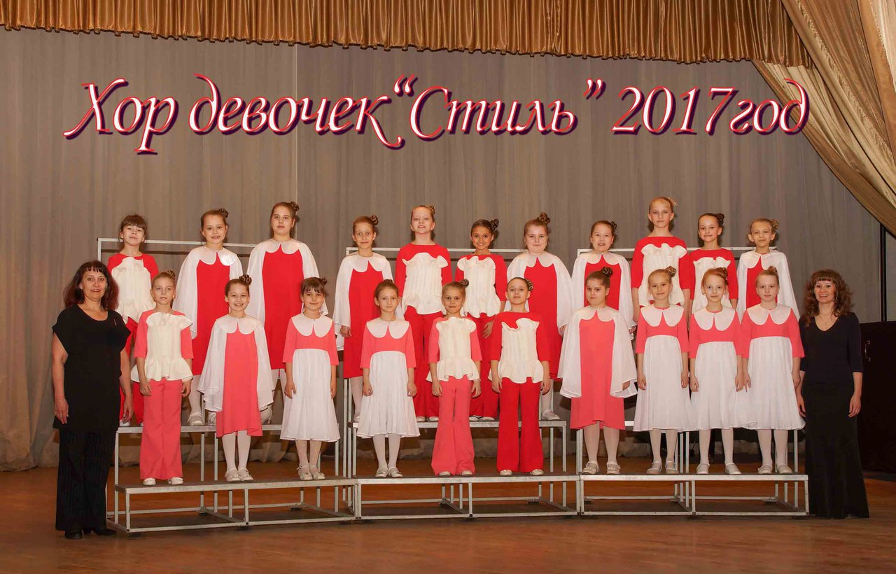
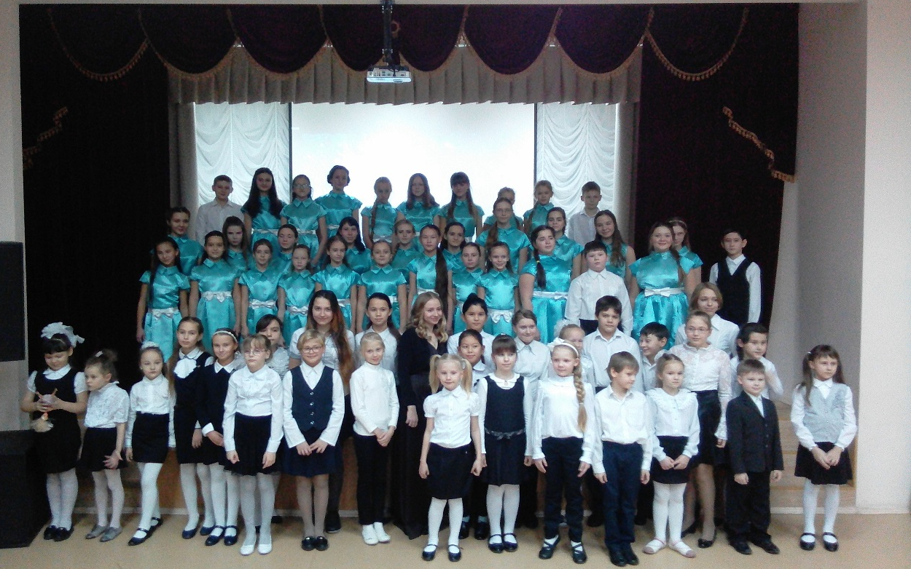
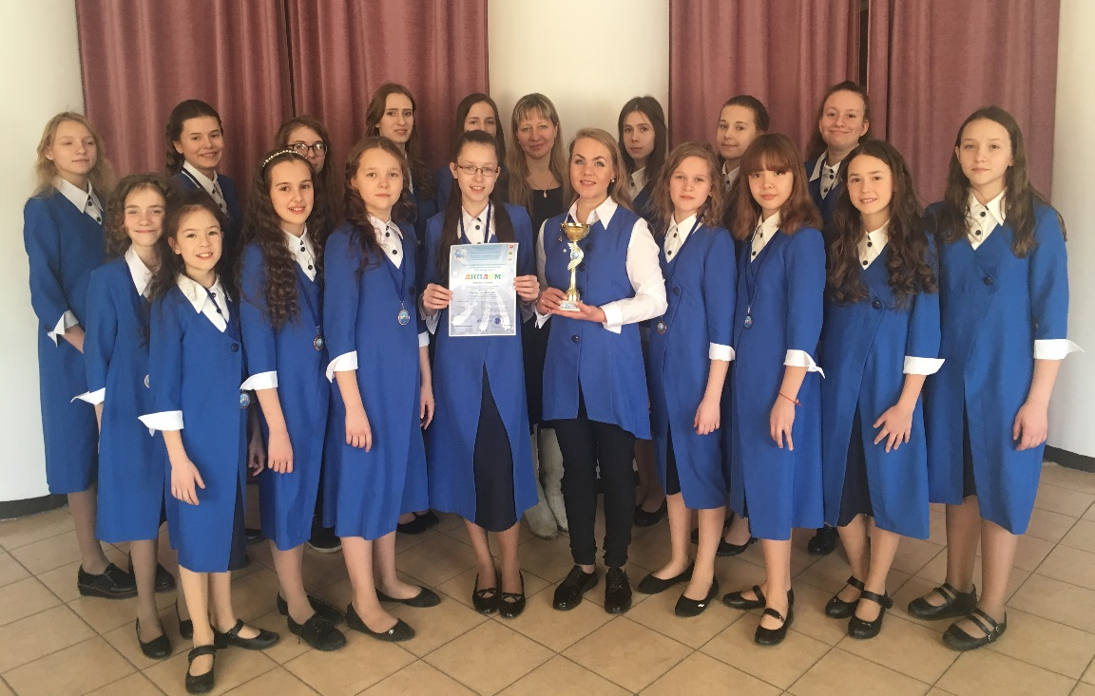
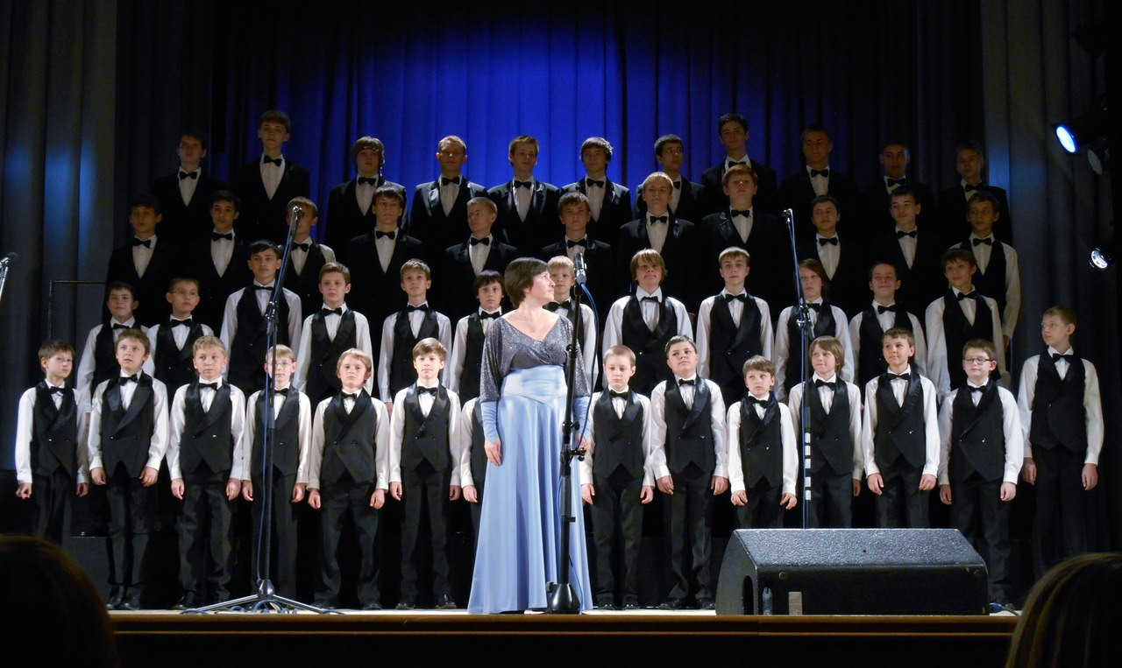
Творческие коллективы
Хор инструментального отделения
Хор «Фантазия»
Капелла мальчиков и юношей «Созвучие»

Slide 9
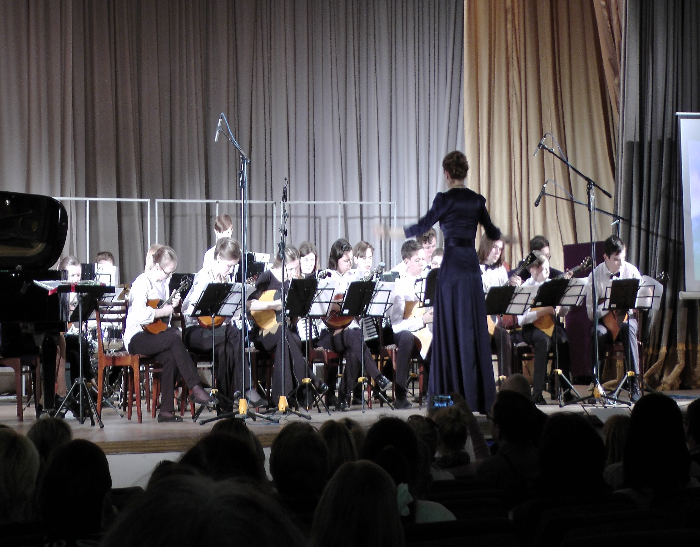
Творческие коллективы
Оркестр народных инструментов

Slide 10
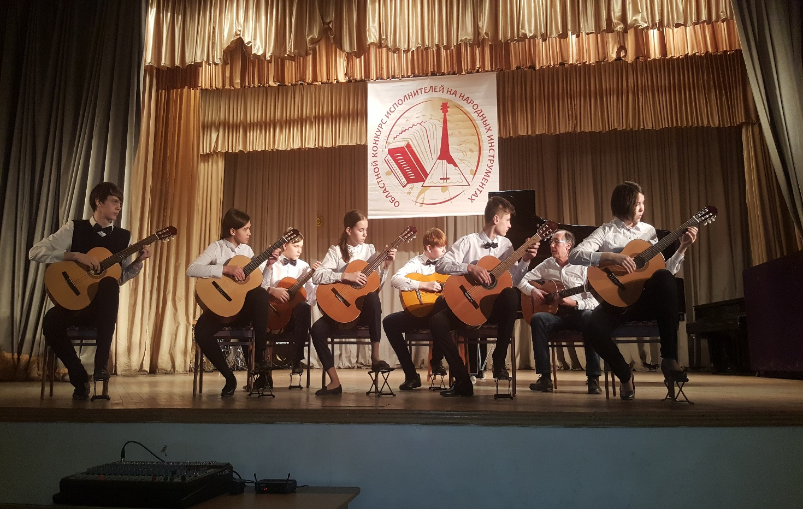
Творческие коллективы
ансамбль «Виват, гитара!»

Slide 11
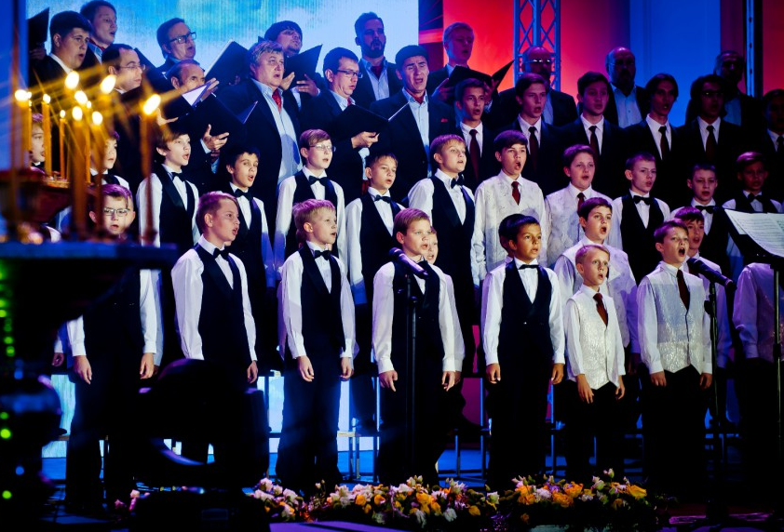
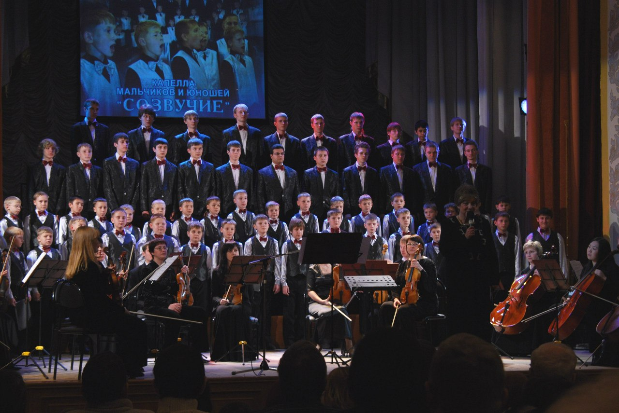
Участие в городских проектах
Международный фестиваль духовной музыки
Проект с камерным оркестром «Классика»

Slide 12
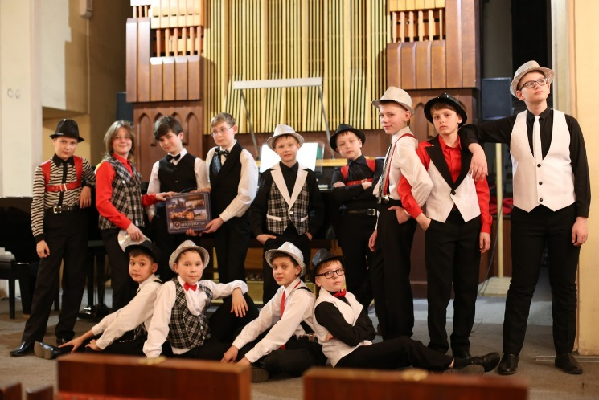
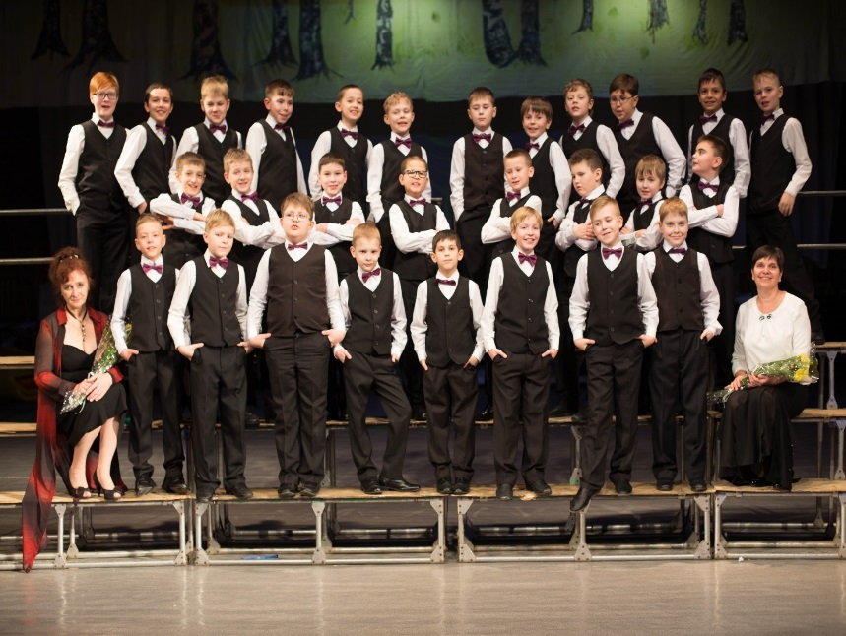
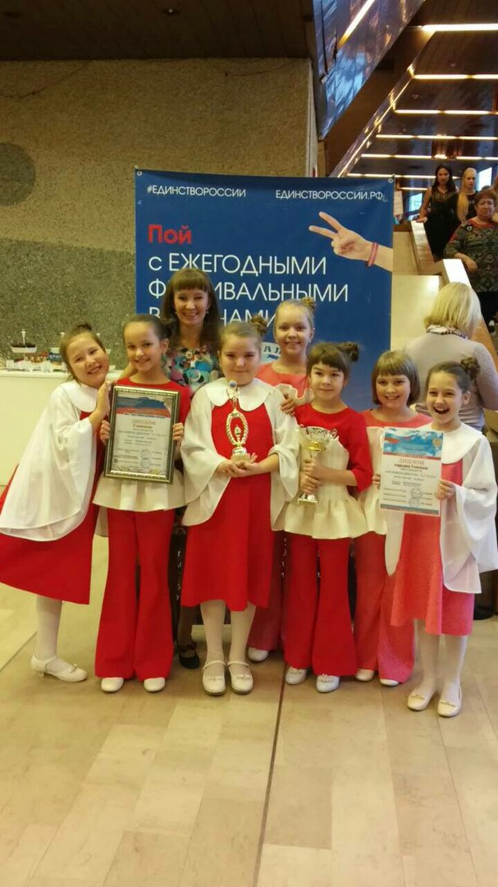
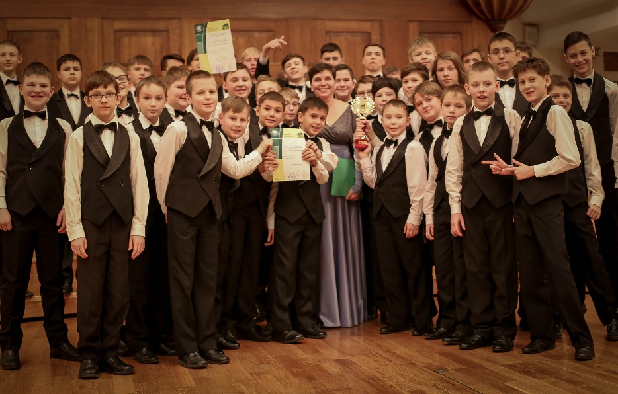
Красноярск
География выступлений
творческих коллективов
Сочи
Киров
Киров
Казань
Москва

Slide 13
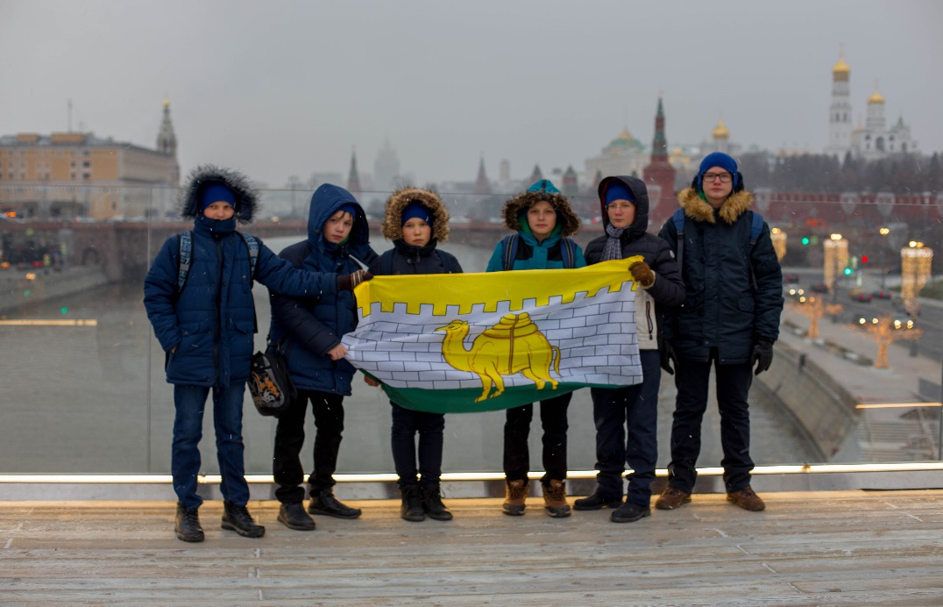
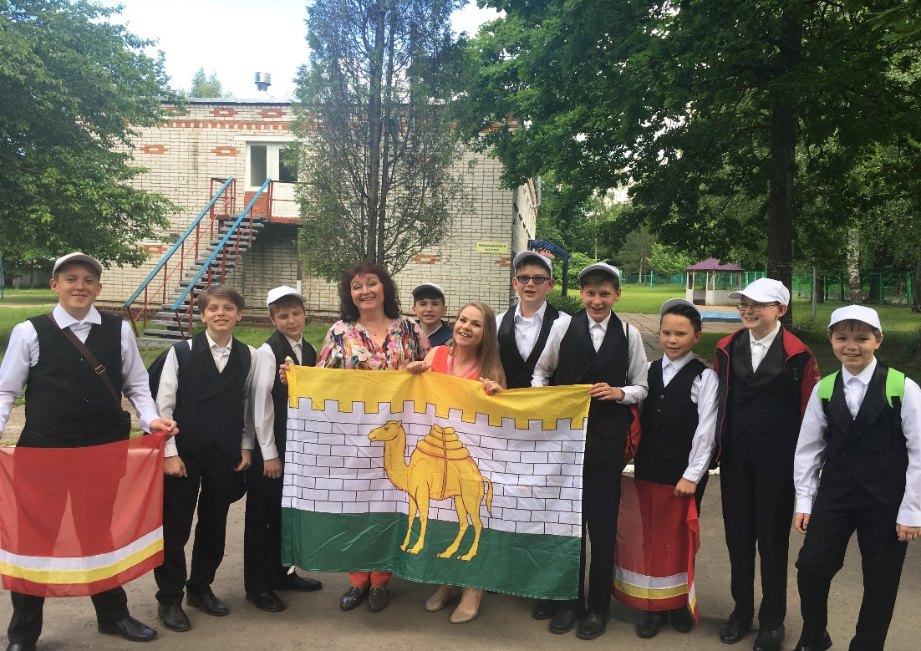
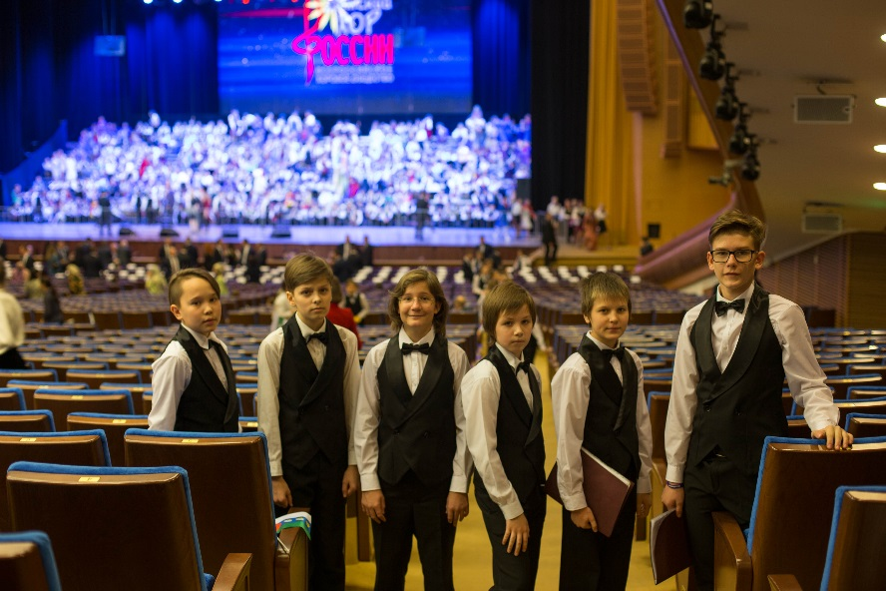
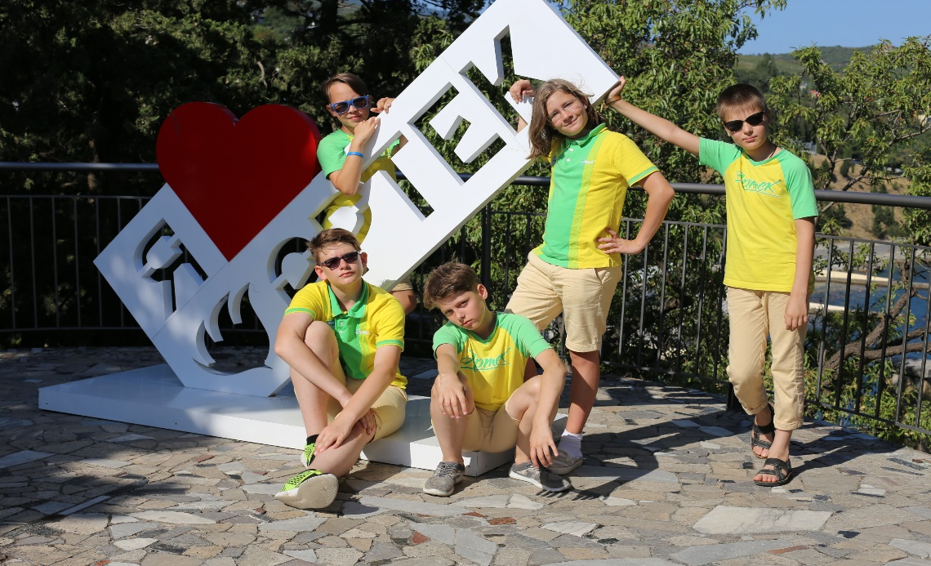
Участники Большого Детского хора России
Москва
Чувашия
Москва
Артек

Slide 14
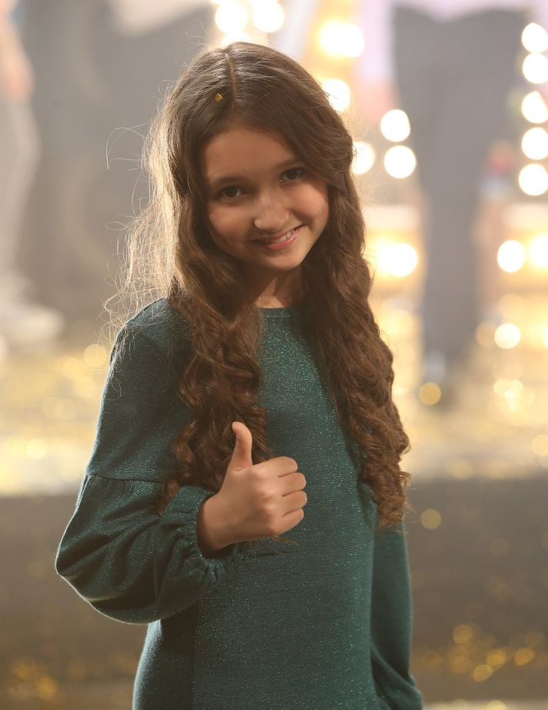
Международный детский вокальный конкурс «Ты супер!»

Slide 15
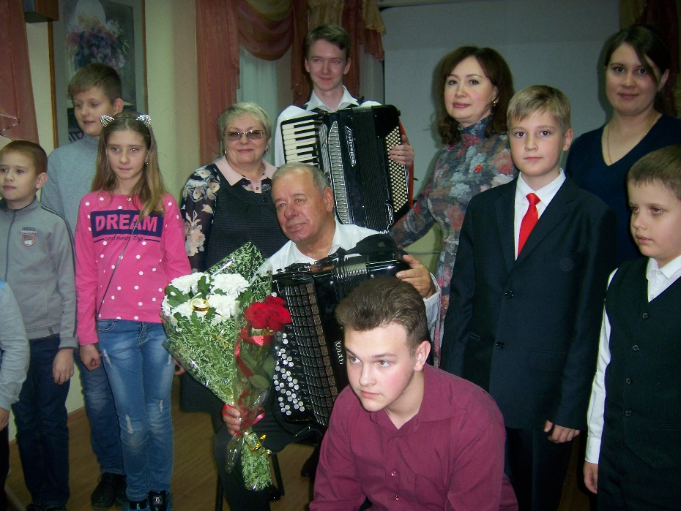
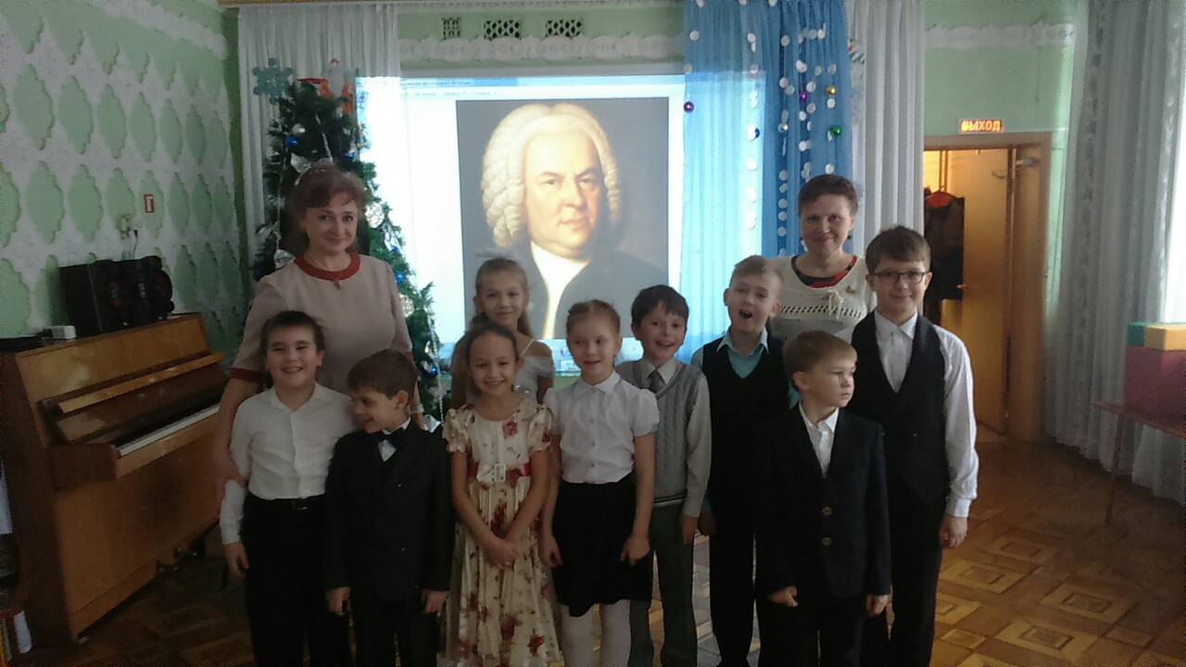
В школе реализуется
11 творческих проектов
«Встречи с композитором»
«Фортепианная школа
Д. Шаума»

Slide 16
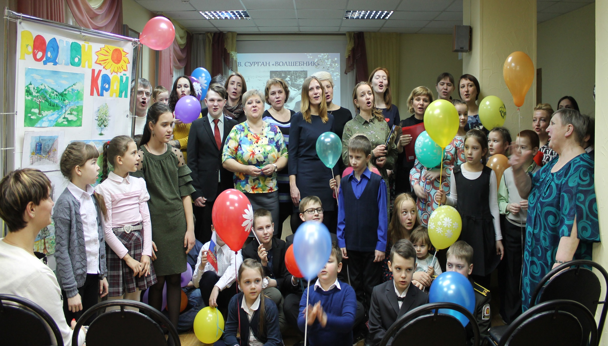
Семейный клуб «Гармония»

Slide 17
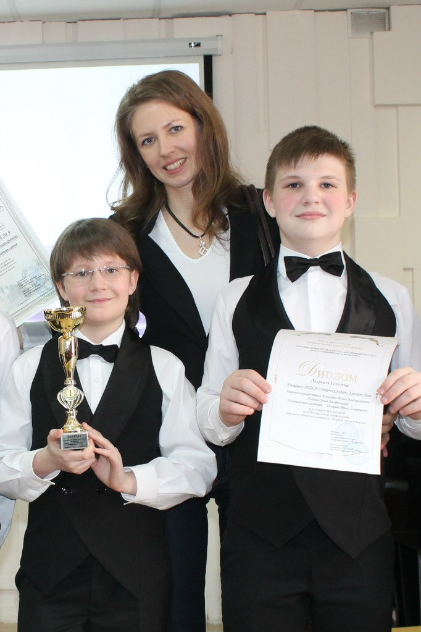
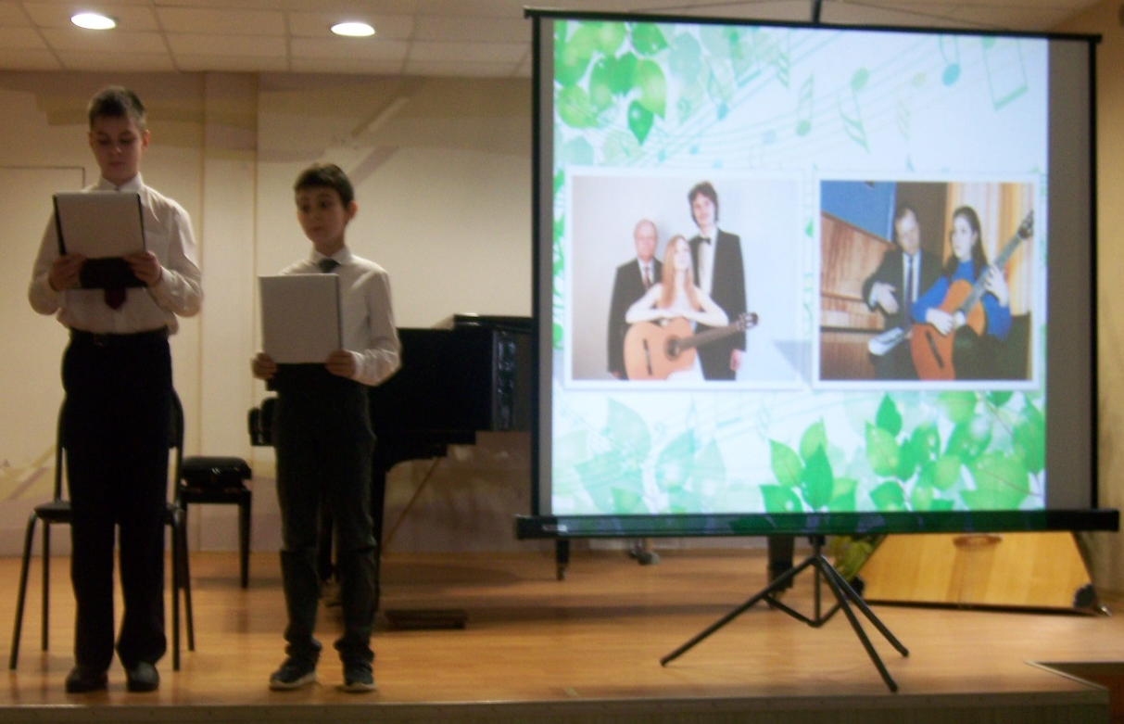
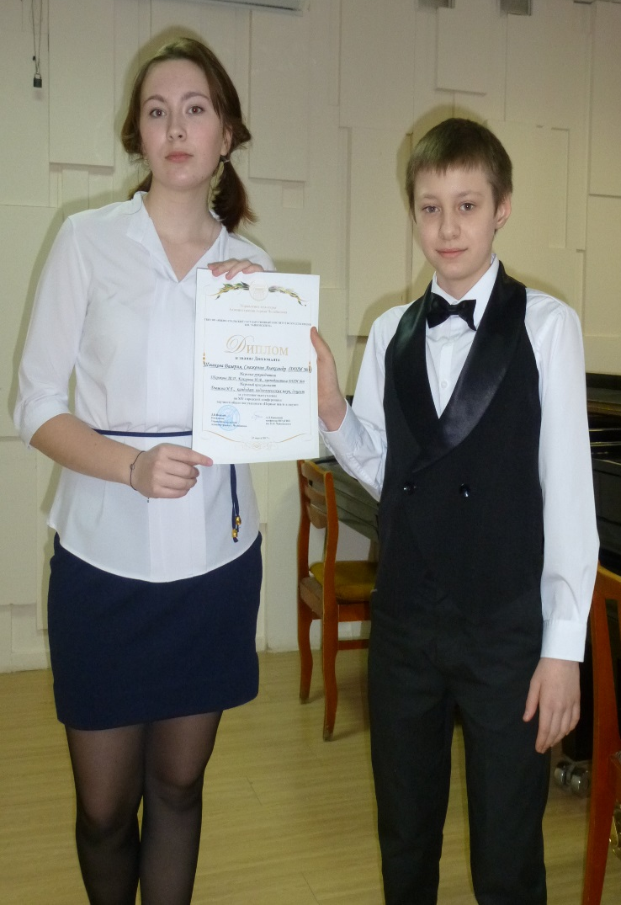
Деятельность Научного общества
учащихся МБУДО ДШИ № 9
2016 год
2018 год
2017 год

Slide 18
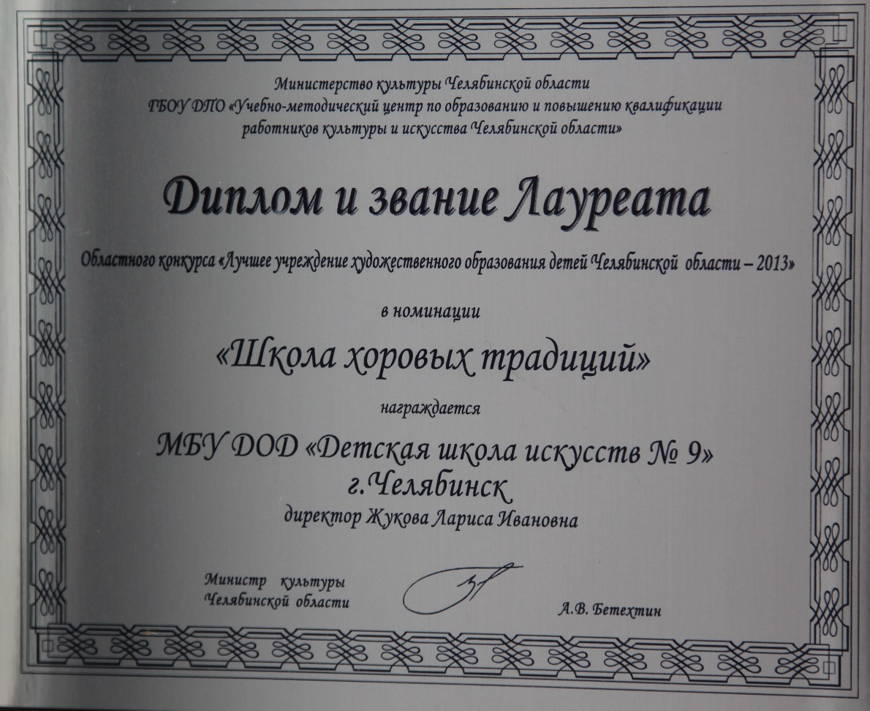
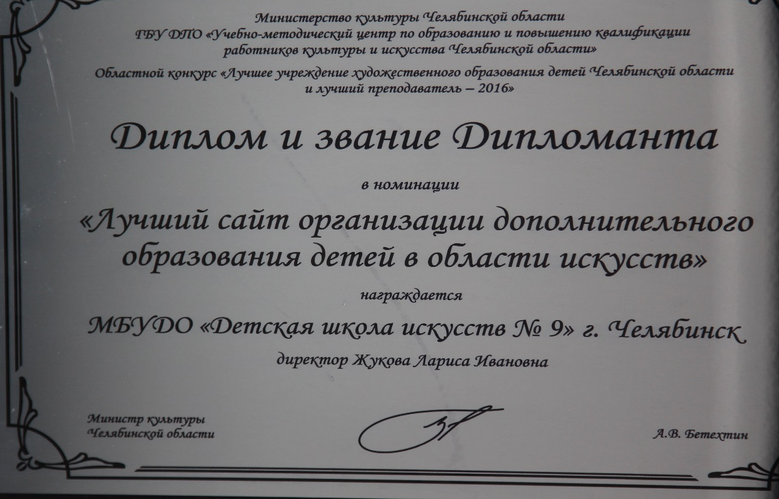

Slide 19
Мы уверенно смотрим в будущее!

